Slide 2
মোঃ নাজিমউদ্দিন
সহকারি শিক্ষক
শ্রীনগর নং২ সরকারি প্রাথমিক বিদ্যালয়
শ্রীনগর,মুন্সিগঞ্জ।

Slide 3
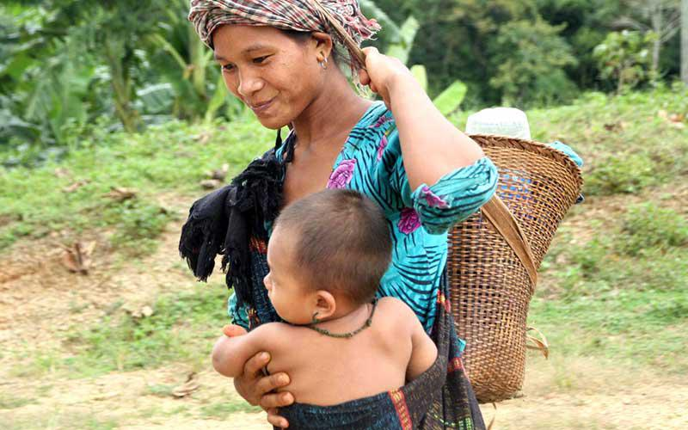

Slide 4
পাঠ পরিচিতি
বিষয়ঃবাংলাদেশ ও বিশ্বপরিচয়
শ্রেণিঃ৫ম
অধ্যায়ঃ১১
আজকের পাঠঃখাসি
সময়ঃ৪৫মিনিট

Slide 5
শিখনফল
পাঠ শেষে শিক্ষার্থীরা
2.1.8 গারো,খাসিয়া,ম্রো,ত্রিপুরা,ও ওঁরাওদের সংস্কৃতি বর্ণনা করতে পারবে।

Slide 6
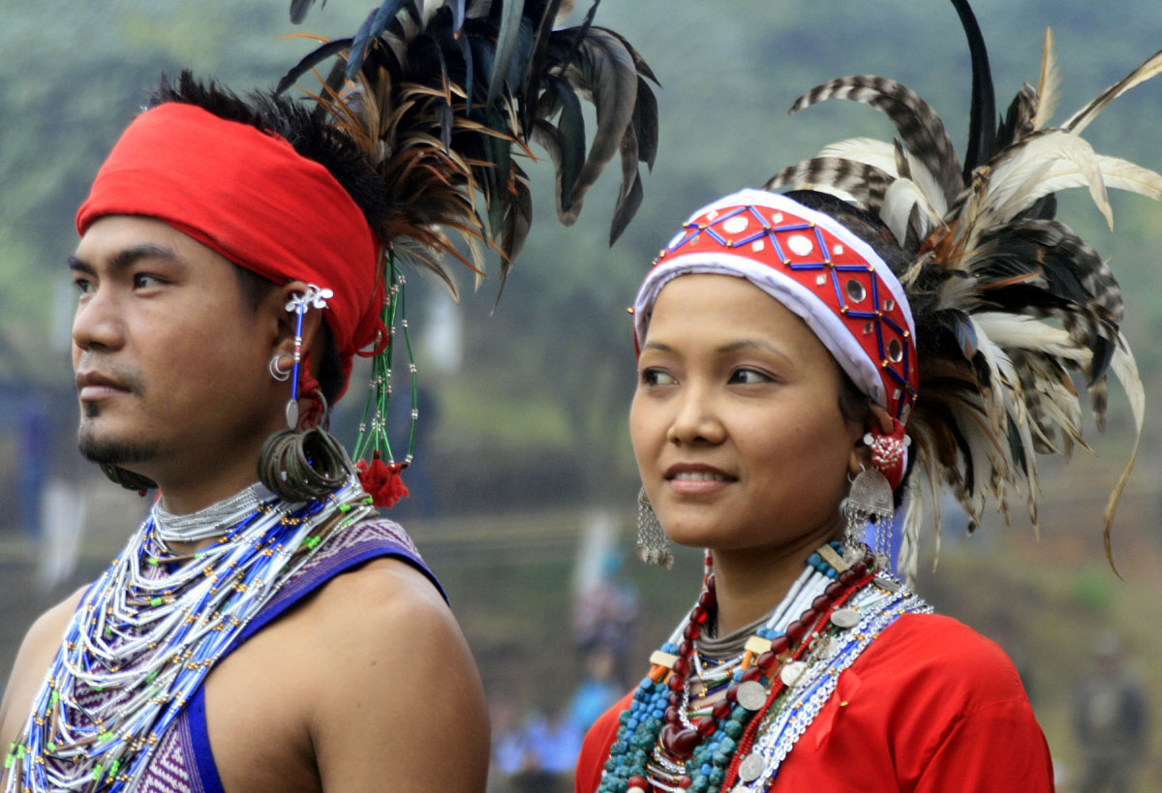
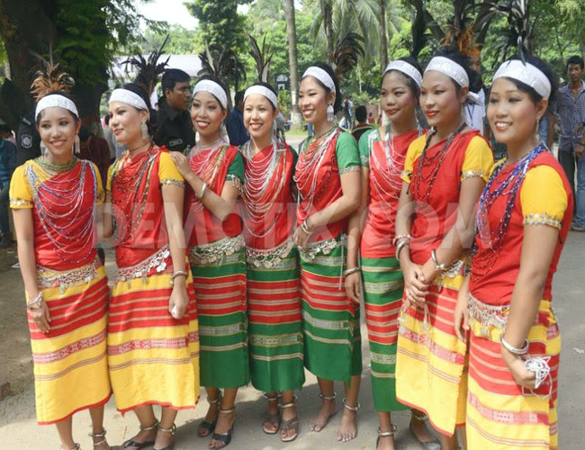
চলো আমরা কিছু ছবি দেখি..
তোমরা বলতো,উপরের ছবির মানুষগুলো কোন জাতিগোষ্ঠীর?
ক্ষুদ্র নৃ-গোষ্ঠী

Slide 7
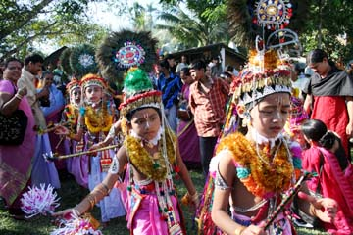
আজকের পাঠ
বাংলাদেশের ক্ষুদ্র খাসি নৃ-গোষ্ঠী
খাসিয়া নৃ-গোষ্ঠীর শিশুরা

Slide 8
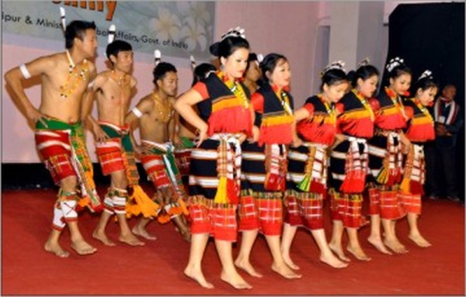
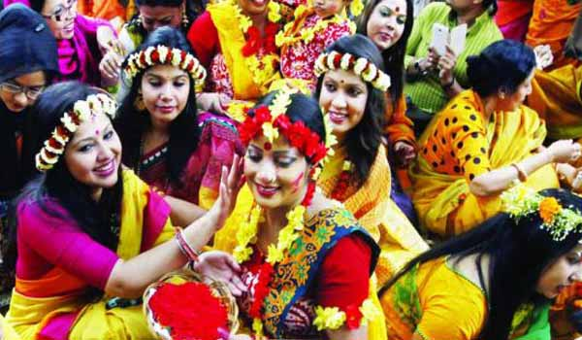
মণিপুরী নৃত্য
পহেলা বৈশাখ

Slide 9
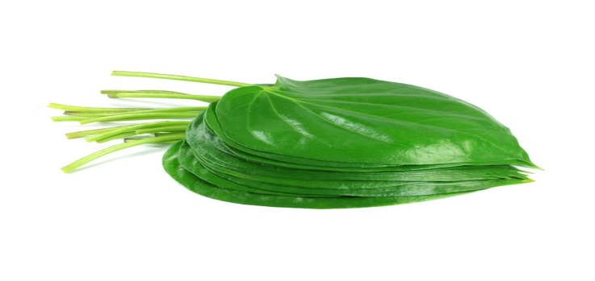
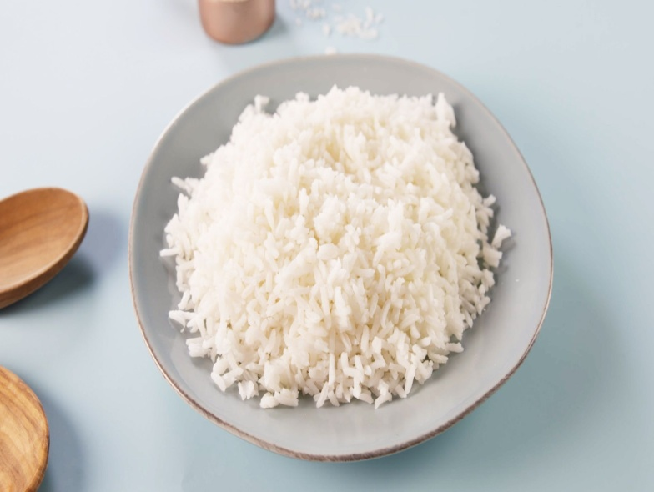
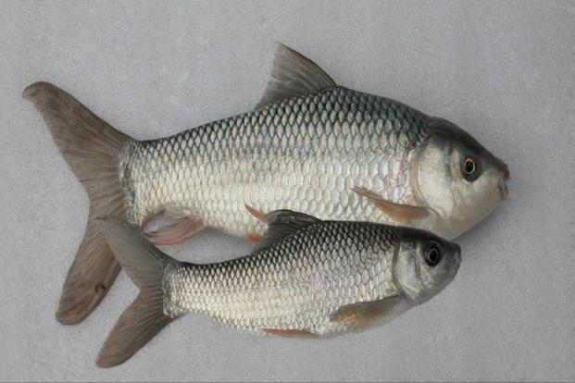
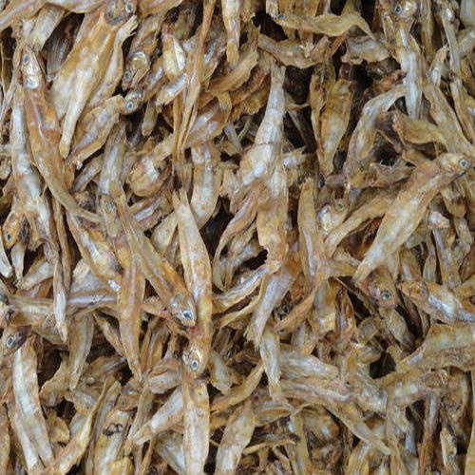
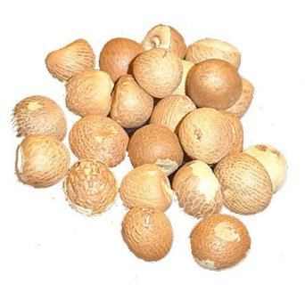
খাবার
ভাত
মাছ
শুটকি মাছ
পান সুপারি

Slide 10
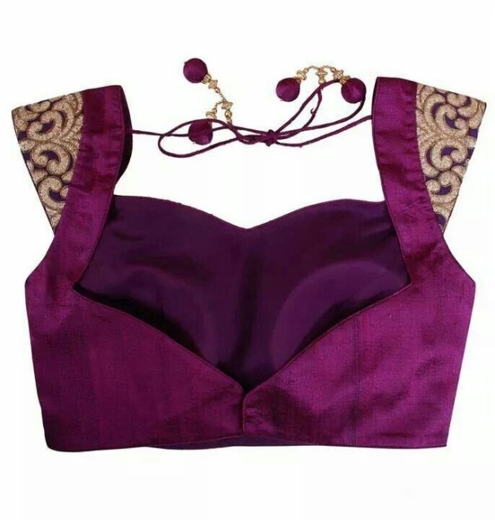
পোশাক
শাড়ি
ব্লাউজ
লুঙ্গি

Slide 11
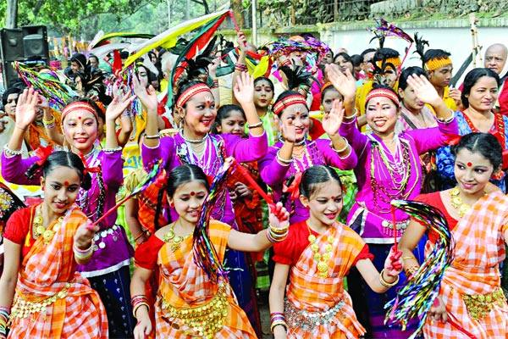
উৎসব

Slide 12
পাঠ্য বই ৮৪নং পৃষ্ঠা সংশ্লিষ্ট।তোমরা সবাই নিজে নিজে পাঠটি পড়।

Slide 13
দলীয় কাজ
দল শাপলা
১।খাসিয়াদের প্রধান কয়েকটি খাবারের নাম বের কর।
দল গোলাপ
২।খাসিয়া নৃ-গোষ্ঠী কি ধরনের উৎসব পালন করে?

Slide 14
মূল্যায়ন
১।খাসিয়া নৃ-গোষ্ঠীর কয়েকটি খাবারের নাম বল।
২।খাসিয়া নৃ-গোষ্ঠী মেয়েরা কি ধরনের পোশাক পড়ে?

Slide 15
বাড়ির কাজ
খাসিয়া নৃ-গোষ্ঠী সম্পর্কে যা যা আলোচনা হলো সেই সম্পর্কে ৫টি বাক্য লিখে নিয়ে আসবে।

